Slide 1

基于Torch平台的神经网络压缩
研究与应用
我们毕业啦
其实是答辩的标题地方
SY1506116 付 强 SY1606113 陈伟民
SY1606323 李恬霖 SY1606411 曹 进
2017.04.28

Slide 2

上周工作
需求复评审
修改文档格式
添加参考资料
实验六：项目计划
完成软件进度计划与控制报告：实验目标、实验内容（工作日志）、进度控制等
实验七：配置管理
完成软件版本变更与管理分析报告：实验目标、版本管理（各文档更新）等
负责人：付强
软件产品改进计划

Slide 3
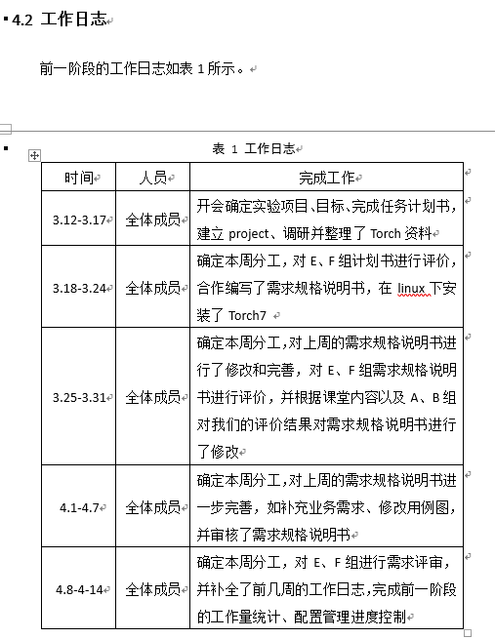
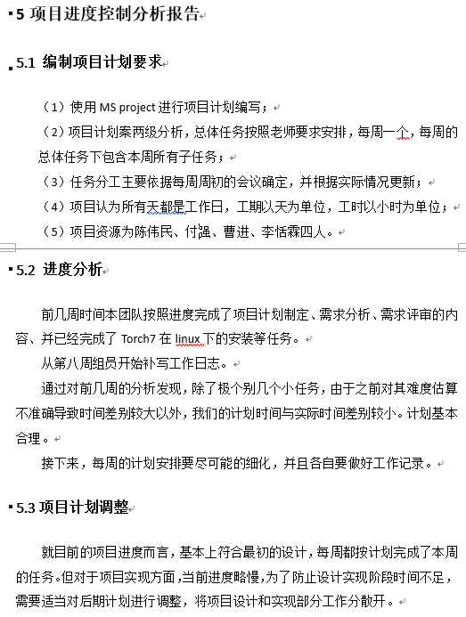
项目计划
实验六：项目计划
完成软件进度计划与控制报告：实验目标、实验内容（工作日志）、进度控制等

Slide 4
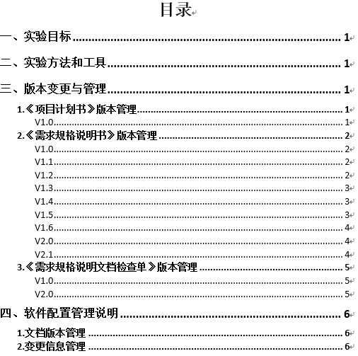
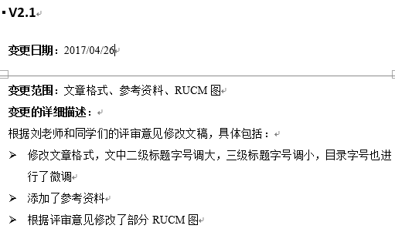
配置管理
实验七：配置管理
完成软件版本变更与管理分析报告：实验目标、版本管理（各文档更新）等
负责人：付强

Slide 5
软件产品改进
实现方案
前向传播：投影
将每个神经网络层的输入特征图S和权重矩阵W都通过相同的投影矩阵P进行压缩，对压缩后的矩阵相乘得到的矩阵作为输出特征图T的近似
投影过程：降维 & 二值化
后向传播：修改梯度的计算过程
输入特征图S & 输出特征T
投影矩阵P

Slide 6
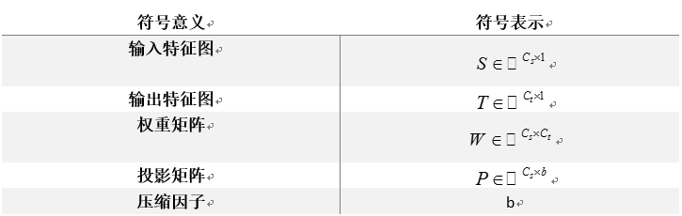



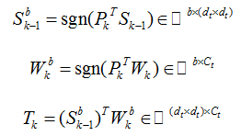
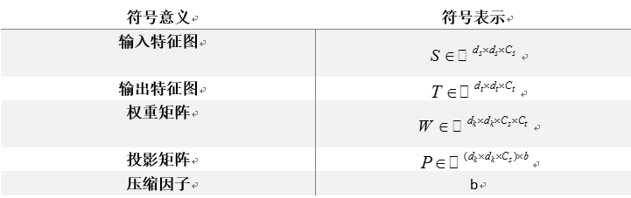
软件产品改进
全连接层
卷积层

Slide 7




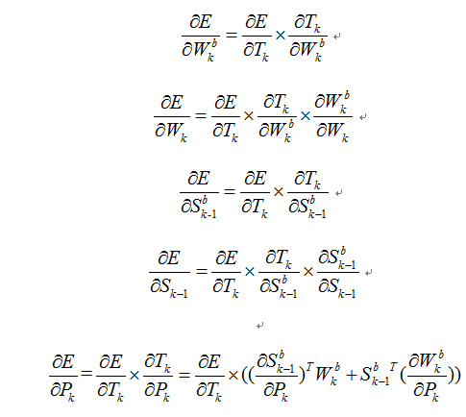


软件产品改进
后向传播
对k=1到L，都有 ，根据链式法则由此可得到 、 、
根据前向传播：
涉及对sgn函数的求导：
近似求导处理：
y=x
y=Htanh(x)=max(-1, min(1, x))

Slide 8
Q&A
谢谢！
Notes:
“”

